Slide 1
Semantisatieverhaal AA: Een hele tijd geleden wilde onze regering een autoweg maken door een natuurgebied. Heel veel mensen waren het daar niet mee eens. Samen gingen ze op pad, ze gingen weg, ze vertrokken naar dit natuurgebied om de bomen te redden. In het bos besloten sommige mensen dat ze zich wilden ingraven. Ingraven betekent jezelf in de grond verstoppen. Anderen bouwden boomhutten. Ze bleven daar zelfs een tijdje wonen. Alles om de bomen en de dieren te beschermen. Want voor de dieren is het ook gek als het bos waar ze wonen opeens weggehaald wordt. De dieren zijn helemaal gewend aan het bos. De dieren zijn het bos gewoon gaan vinden. En dan is het gek als het bos opeens weg gehaald wordt toch? Daarom wilden de mensen het bos redden. Toch is het niet gelukt. Er is toen een snelweg aangelegd. En nu is er een nieuw plan. Ze willen deze snelweg breder maken. Daarvoor moeten weer bomen omgehakt worden. Ze willen dit het liefst doen voordat het voorjaar, de lente, begint. Want dan hebben de vogels nog geen nestjes gemaakt en hebben muizen en andere kleine dieren nog geen holletjes gemaakt in de bodem, in de grond. En ook nu zijn er weer mensen die dit niet willen. De mensen trekken elke dag vanuit hun huis naar het bos. Trekken is naar een ander gebied gaan. En ze lopen dan een rondje door het bos om zeker te weten dat ze nog niet begonnen zijn met het omhakken van bomen. Ik denk dat ze wel hebben overlegd met de boswachter, dat is iemand die oplet of het goed gaat met de bomen, planten en dieren in een bos, waar ze mogen wandelen. Om de dieren niet te storen. Wat vinden jullie belangrijker? Het bos of de snelweg?
AA

Slide 2
Mariët Bolding-Koster Gerarda Das
Mandy Routledge
Francis Vrielink
Week 11 – 16 maart 2021
Niveau AA

Slide 3
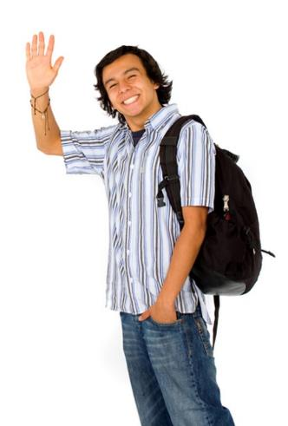
op pad gaan

Slide 4
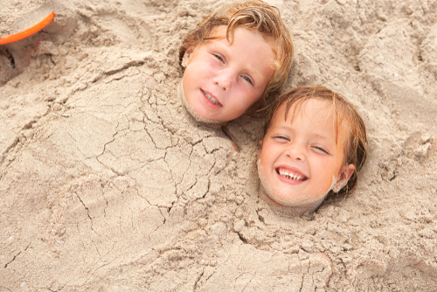
zich ingraven

Slide 5
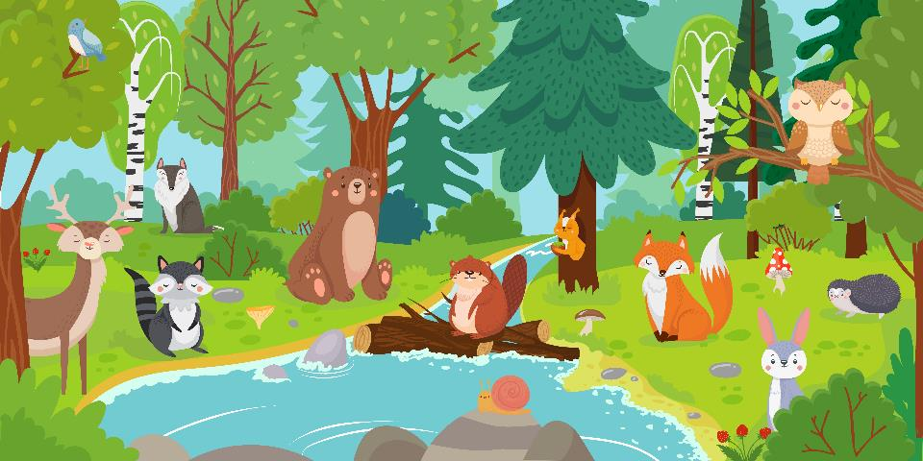
wennen

Slide 6
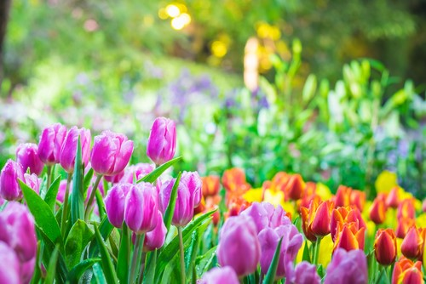
het voorjaar

Slide 7
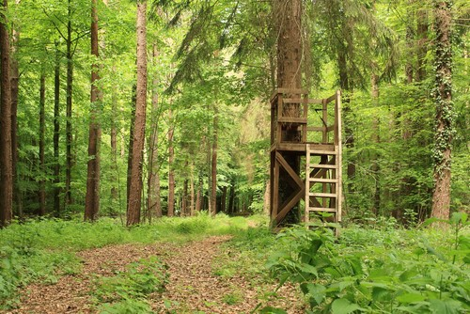
de bodem

Slide 8
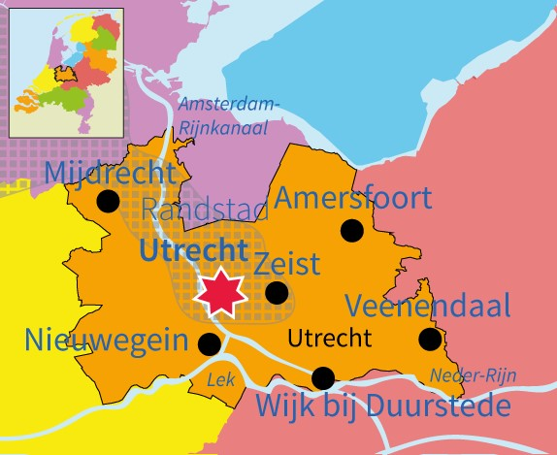
trekken
Bron: Topo-oefenen.nl

Slide 9
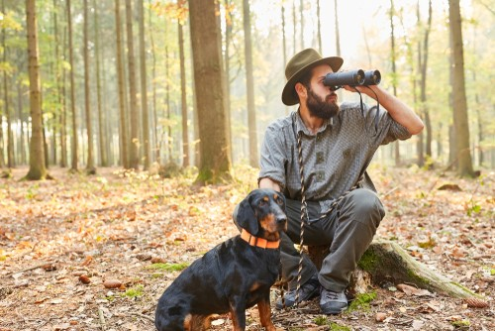
de boswachter

Slide 10
Op de woordmuur:

Slide 11
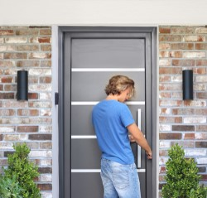
op pad gaan
thuiskomen
= weggaan, vertrekken
De jongen gaat elke dag vroeg op pad om een lange wandeling te maken.
= in je eigen huis komen
De jongen is moe als hij
‘s middags thuiskomt.
voor

Slide 12
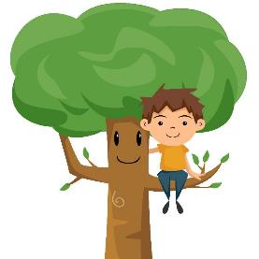
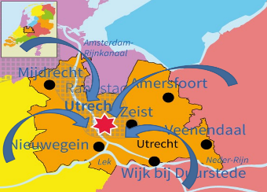
trekken
blijven
= naar een ander gebied gaan
De mensen trekken vanuit hun huis naar het bos.
= niet weggaan uit een gebied
De man blijft in de boom.
voor

Slide 13
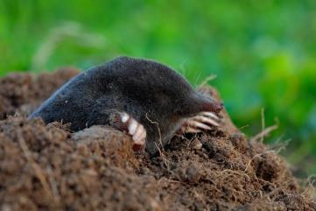
zich ingraven
zich uitgraven
= jezelf in de grond verstoppen
Deze jongens hebben zich ingegraven.
= jezelf uit de grond graven
De mol kan zich heel goed uitgraven.
voor

Slide 14
wennen
ontwennen
= gewoon gaan vinden
De dieren zijn gewend aan het bos waar ze leven.
= ergens niet meer aan gewend zijn
De vrouw is Spaans spreken ontwend.
voor

Slide 15
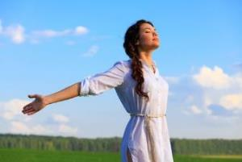
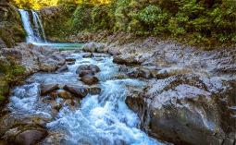
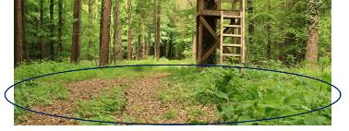
de lucht
het milieu
= het water, de grond en de lucht om ons heen
de bodem
het water
= de grond

Slide 16
het jaargetijde
= de lente
= de herfst
het voorjaar
de zomer
het najaar
de winter

Slide 17
de boswachter
= iemand die oplet of het goed gaat met de bomen, planten en dieren in een bos
De boswachter loopt de
hele dag met zijn hond
door het bos.

